Slide 1
Overview
1 Week
1분기
Data Science
2 Week
AI
ML Basic
9 Week
2분기
Review
2 Week
ml-agents
10 Week

Slide 2
Overview
각종 예시를 활용한 단어 설명 ex) 인공지능, 머신 러닝, 딥러닝 등
Data Science
ML Basic
Review
ml-agents

Slide 3
Overview
Goal (What is ML?)
Kind of ML
Representation & Reasoning
Supervised
Unsupervised
Reinforcement
Regression
Clustering
Explain by Example
AI가 실제로 활용되는 현장을 기초로 설명
ex) 스팸메일 탐지(Supervised, Clustering),
추천 시스템(Unsupervised, Clustrering),
다이아몬드 가격 책정(Supervised, Regression)

Slide 4
Overview
Goal (What is ML?)
Kind of ML
Representation & Reasoning
Explain by Example
AI가 실제로 활용되는 현장을 기초로 설명
ex) 스팸메일을 찾기 위한 자료
추천 시스템을 구성하기 위한 자료,
다이아몬드 가격 책정을 위한 자료,
자율주행 자동차가 길을 찾기 위한 자료,
체스게임을 하기위한 자료

Slide 5
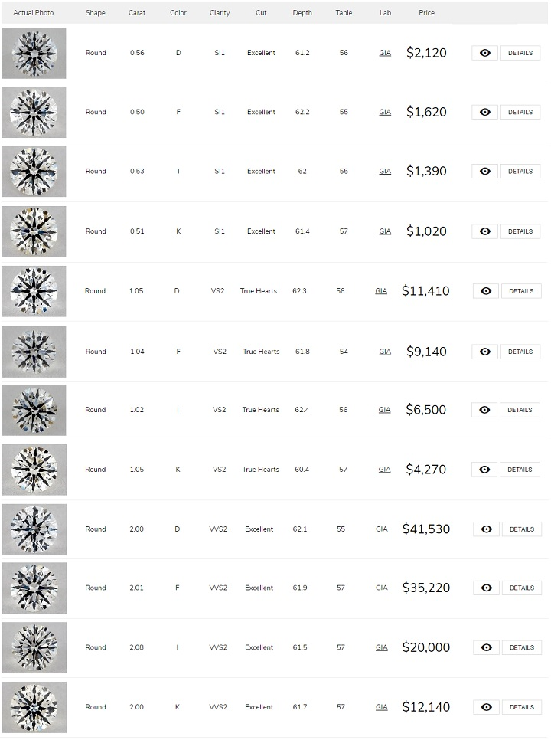
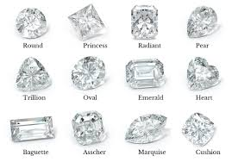
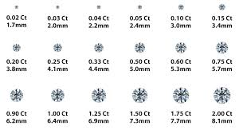
Overview
Goal (What is ML?)
Kind of ML
Representation & Reasoning

Slide 6
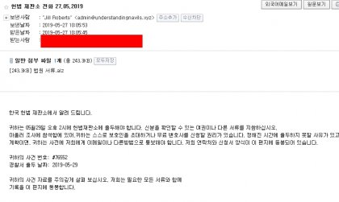
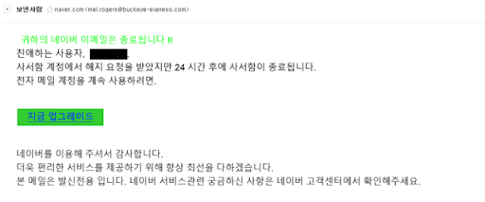
Overview
Goal (What is ML?)
Kind of ML
Representation & Reasoning

Slide 7
Overview
Goal (What is ML?)
Kind of ML
Representation & Reasoning
Supervised
Unsupervised
Reinforcement
Regression
Clustering
Explain by Example
AI가 실제로 활용되는 현장을 기초로 설명
ex) 스팸메일 탐지(Supervised, Clustering),
추천 시스템(Unsupervised, Clustrering),
다이아몬드 가격 책정(Supervised, Regression)

Slide 8
Overview
numpy
행렬데이터 다루기
Data Science
pandas
ML Basic
Review
ml-agents

Slide 9
K-Nearest Neighbor
Overview
비슷한 케이스 찾기
Simple Linear Regression
1차 방정식 구하기
Data Science
Logistic Regression
판단하기
Multiple
Regression
다차원 Regression
ML Basic
Perceptron, Neural Network
신경망 구성하기
Overfitting
Dropout
과적합 현상과
해결방법
Review
Convolutional neural network
특징을 추출하여
학습하기(2W)
ml-agents
GAN
위조 데이터 만들기
(2W)

Slide 10
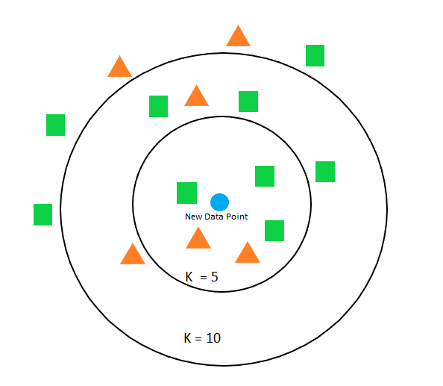
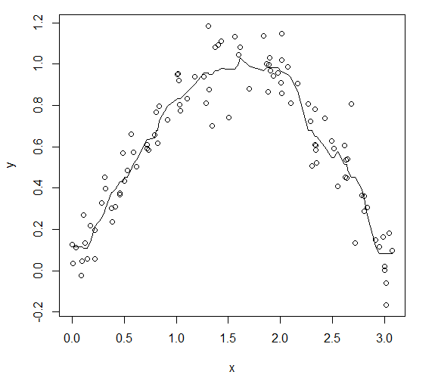
K-Nearest Neighbor
Simple Linear Regression
Logistic Regression
Multiple
Regression

Slide 11
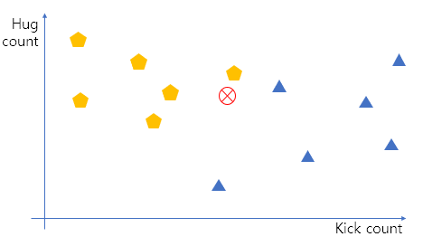
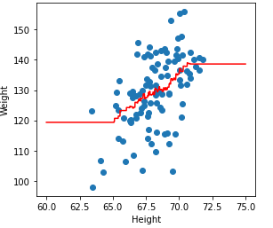
X는 어느 영화?
K-Nearest Neighbor
Simple Linear Regression
키에 따른 몸무게를 유추해보자
주변에 있는 K명의 사람들의 평균
Logistic Regression
Multiple
Regression

Slide 12
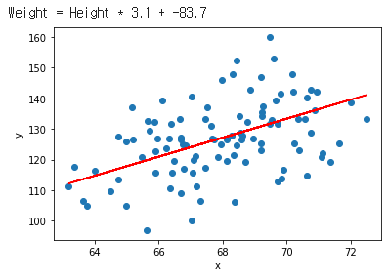
K-Nearest Neighbor
- KNN의 제한성 -
KNN에서 키가 60인 사람의
몸무게를 구할 수 있을까?
Simple Linear Regression
Logistic Regression
위 KNN regression의 결과를
하나의 직선으로 표기하자
Multiple
Regression

Slide 13
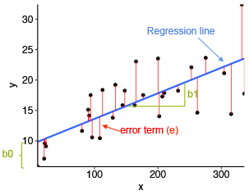
Linear Regression이란
K-Nearest Neighbor
Simple Linear Regression
Logistic Regression
NN
X
W*X+b
Y
Multiple
Regression

Slide 14
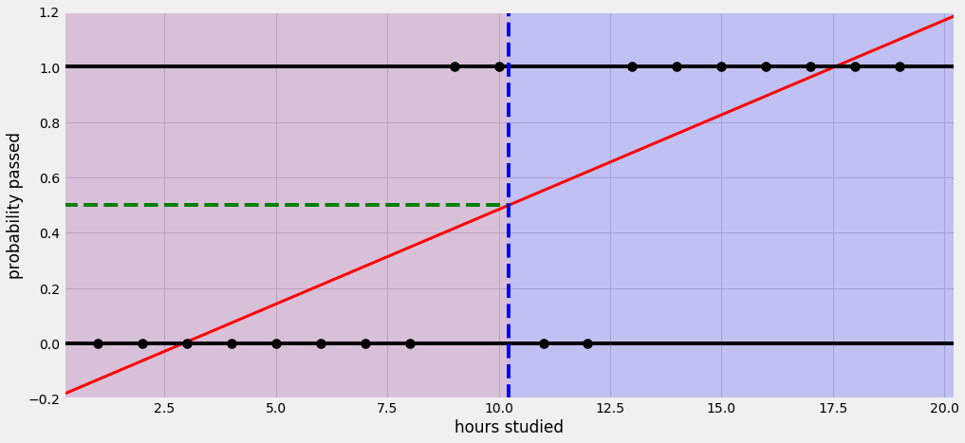
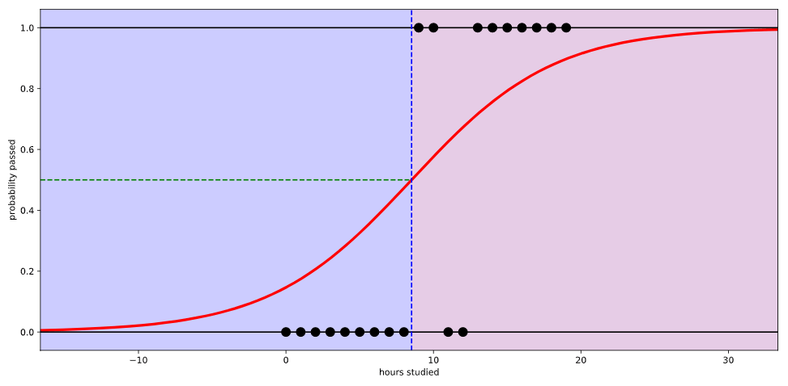
K-Nearest Neighbor
- Linear Regression의 한계 -
혼합물을 가열할 때, 혼합물들의 상태는?
Simple Linear Regression
Logistic Regression
혼합물은 특정 온도부터 기화하기 시작,
특정 온도에는 기화가 모두 끝남
(직선이 아닌 곡선에 해당하는 그래프)
Multiple
Regression

Slide 15
K-Nearest Neighbor
2가지 상태를 판별하기에도 용이
가로등에 불을 언제부터 켜야 하는가
시험에 합격? 불합격?
고객 신용도 평가
질병 예측
Simple Linear Regression
Logistic Regression
X
Y
Multiple
Regression
NN

Slide 16
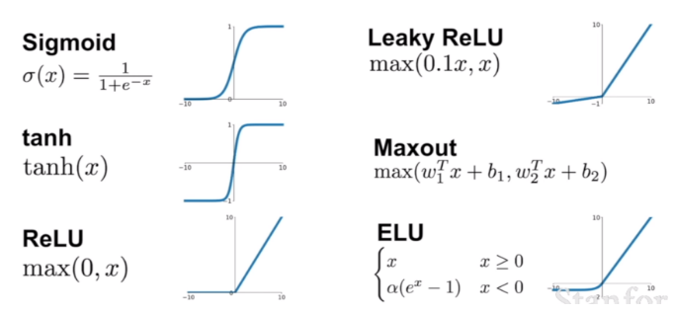
K-Nearest Neighbor
Simple Linear Regression
Logistic Regression
NN
Multiple
Regression
X
Sigmod(X)
Y

Slide 17
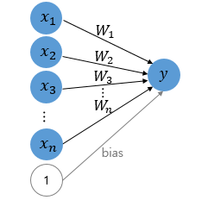
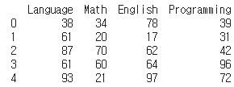
K-Nearest Neighbor
Simple Linear Regression
Logistic Regression
Multiple
Regression
W의 종류가 많아질 때의 그림

Slide 18
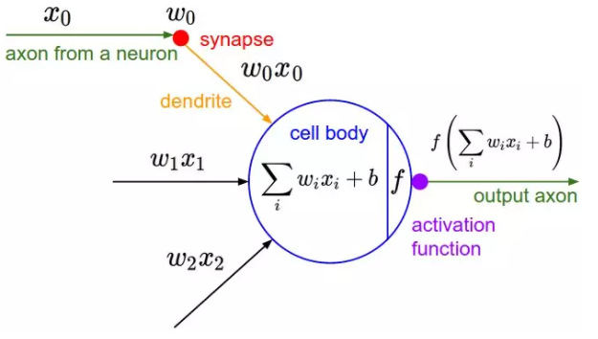
K-Nearest Neighbor
Simple Linear Regression
sigmoid
Logistic Regression
Multiple
Regression

Slide 19
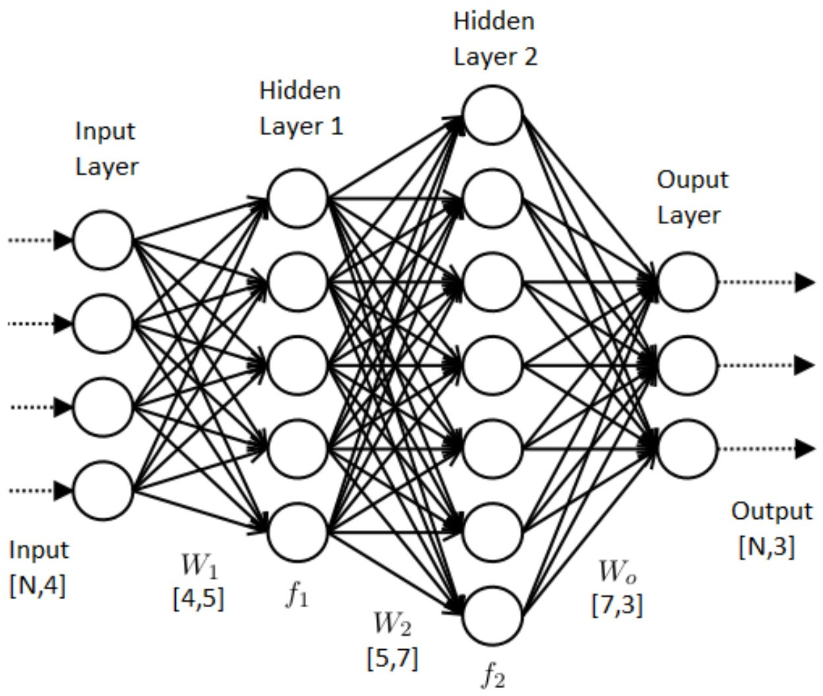
Perceptron, Neural Network
Overfitting
Dropout
Convolutional neural network
Neural Network
특징을 여러 개 고려해서 판단
GAN

Slide 20
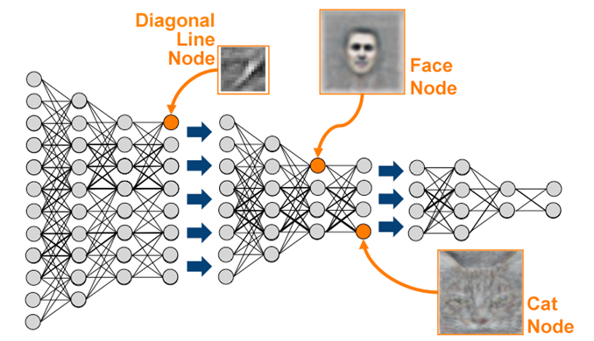
Perceptron, Neural Network
Overfitting
Dropout
Convolutional neural network
GAN

Slide 21
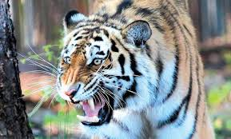
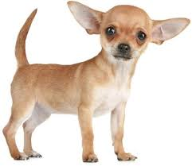

귀가 삐죽하면서 민무늬 인가?
귀가 삐죽한가?
민무늬인가?
귀가 삐죽하지 않으면서
민무늬가 아닌가?
Perceptron, Neural Network
Overfitting
Dropout
Convolutional neural network
코가 검정색이 아니고
눈이 검정색이 아닌가?
코가 검정색인가?
GAN
코가 검정색이고
눈이 검정색인가?
눈이 검정색인가?
호랑이인지 개인지 판단하는 모델

Slide 22




Perceptron, Neural Network
Overfitting
Dropout
Convolutional neural network
GAN
?
치와와 사진만으로
개를 판단하는 모델을 만들면
허스키 사진을 판단할 수 있을까?

Slide 23
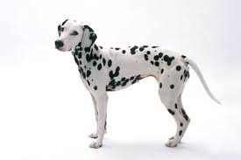

Perceptron, Neural Network
귀가 삐죽하면서 민무늬 인가?
?
귀가 삐죽한가?
민무늬인가?
귀가 삐죽하지 않으면서
민무늬가 아닌가?
Overfitting
Dropout
?
Convolutional neural network
GAN
호랑이인지 개인지 판단하는 모델

Slide 24

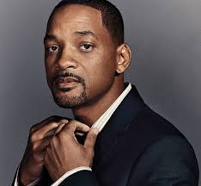
?
Perceptron, Neural Network
Overfitting
Dropout
Convolutional neural network
코가 검정색이 아니고
눈이 검정색이 아닌가?
?
코가 검정색인가?
GAN
코가 검정색이고
눈이 검정색인가?
눈이 검정색인가?
호랑이인지 개인지 판단하는 모델

Slide 25
?
Perceptron, Neural Network
Overfitting
Dropout
Convolutional neural network
코가 검정색이 아니고
눈이 검정색이 아닌가?
코가 검정색인가?
Dropout
?
GAN
코가 검정색이고
눈이 검정색인가?
눈이 검정색인가?
호랑이인지 개인지 판단하는 모델

Slide 26
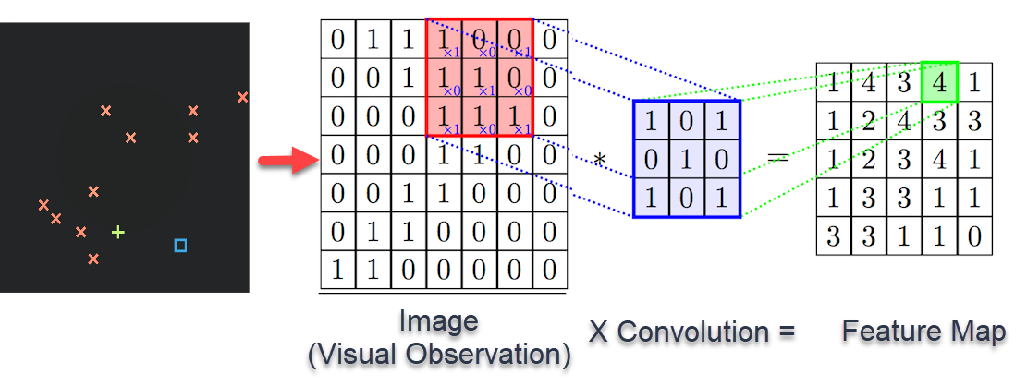
Perceptron, Neural Network
Overfitting
Dropout
Convolutional neural network
GAN

Slide 27
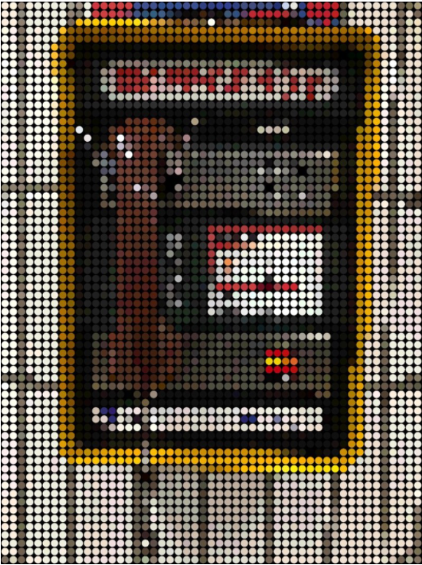
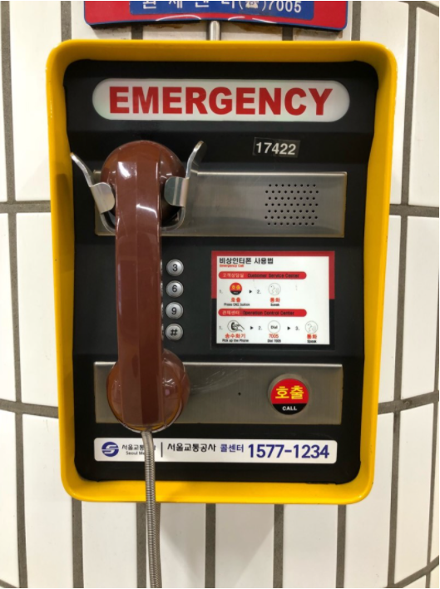
Perceptron, Neural Network
Overfitting
Dropout
Convolutional neural network
GAN

Slide 28
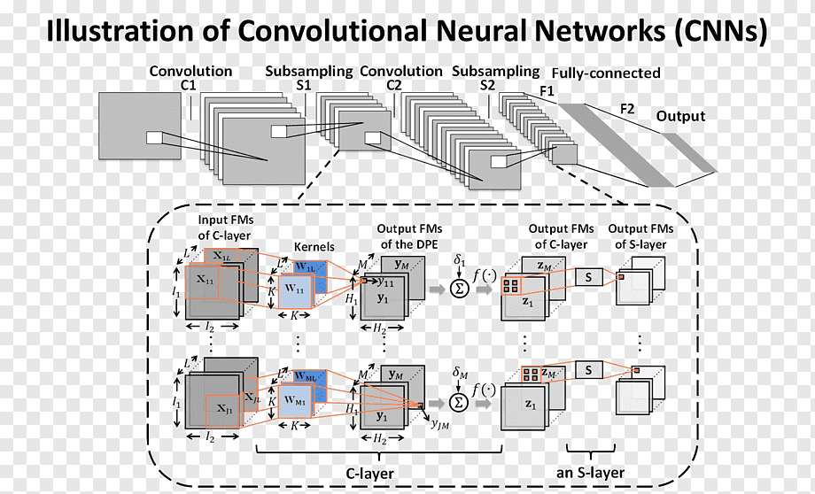
Perceptron, Neural Network
Overfitting
Dropout
Convolutional neural network
GAN

Slide 29
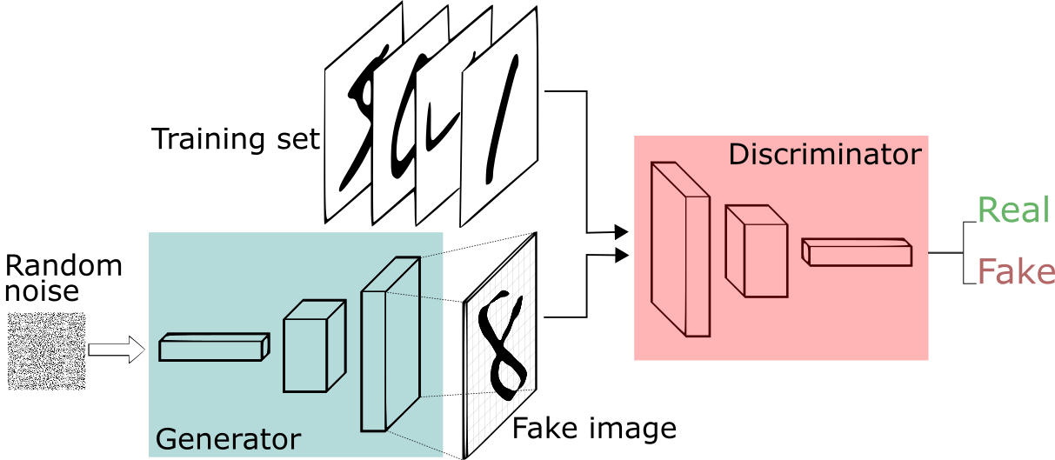
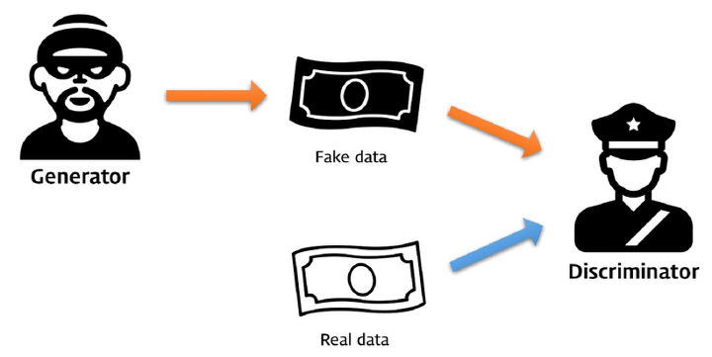
Perceptron, Neural Network
Overfitting
Dropout
Convolutional neural network
GAN

Slide 30
Overview
Data Science
ML Basic
Review
2W 1분기 내용 Review
ml-agents

Slide 31
Overview
Reinforcement
Overview
One Dimension Movement
Data Science
2 Week
Multi Dimension Movement
ML Basic
2 Week
GridWorld
Q function, epsilon, lambd
Review
2 Week
Ray Observation
ml-agents
EX Project

